Slide 1




PHÁT TRIỂN ỨNG DỤNG DI ĐỘNG
ỨNG DỤNG REACT NATIVE VÀ ESP32
TRONG HỆ THỐNG GIÁM SÁT, PHÁT HIỆN KHÍ GAS VÀ CẢNH BÁO CHÁY THÔNG MINH
261MBAD436364_01
GIẢNG VIÊN: HUỲNH HOÀNG HÀ
SINH VIÊN THỰC HIỆN
BÙI HỮU AN
PHAN NGÔ QUỐC AN
NGUYỄN NGỌC NGÂN
PHẠM NHƯ THUẦN
LÊ MINH TÍN
23119124
24139002
24139031
24139054
21119274

Slide 2

VẤN ĐỀ & MỤC TIÊU NGHIÊN CỨU
MỤC TIÊU
VẤN ĐỀ
  Giám sát khí gas, nhiệt độ và ngọn lửa.
  Phân loại mức nguy hiểm và cảnh báo tại chỗ.
  Đồng bộ dữ liệu qua Firebase.
  Theo dõi bằng ứng dụng Fire Alert.
  Hỗ trợ email cảnh báo, lịch sử và gọi SOS.
  Rò rỉ khí gas và cháy nổ gây nguy hiểm cho người và tài sản.
  Cảnh báo tại chỗ chưa đáp ứng nhu cầu giám sát khi người dùng vắng mặt.
  Cần kết hợp phát hiện sự cố và thông báo từ xa.

Slide 3
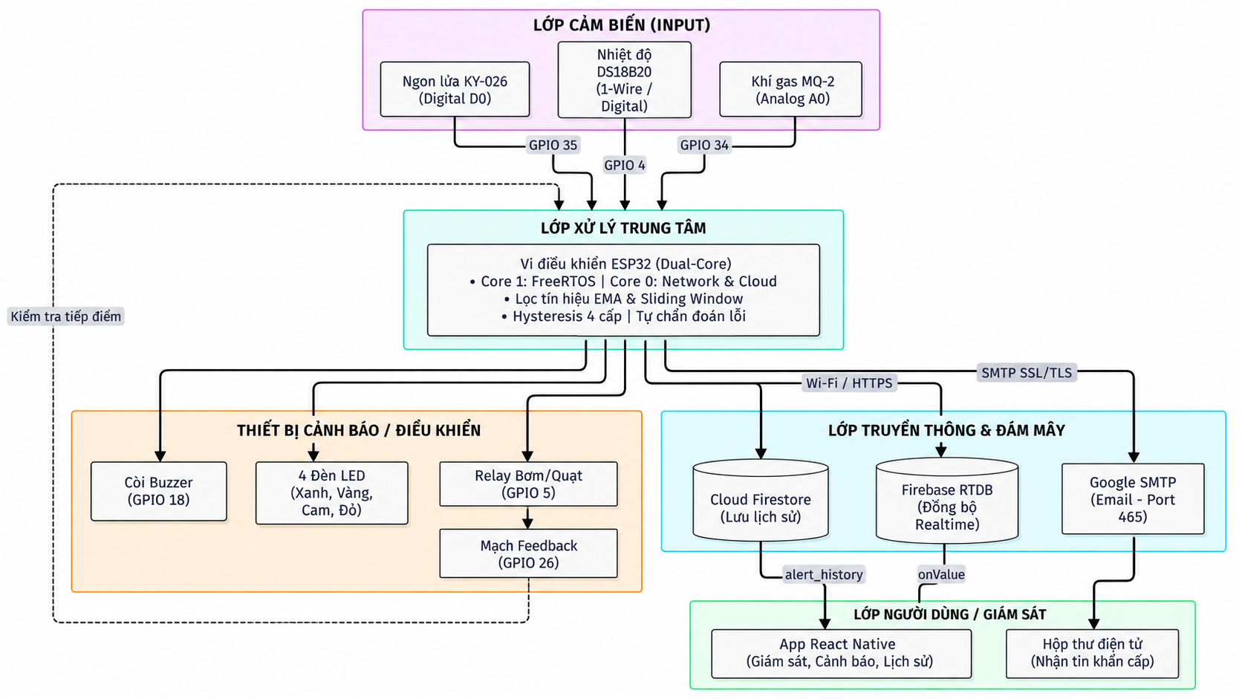
KIẾN TRÚC TỔNG THỂ HỆ THỐNG

Slide 4
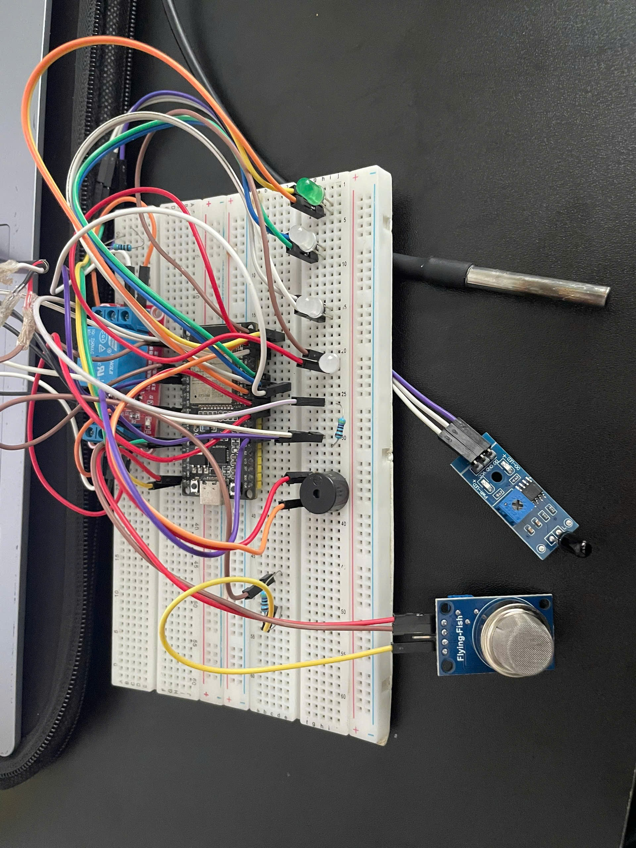
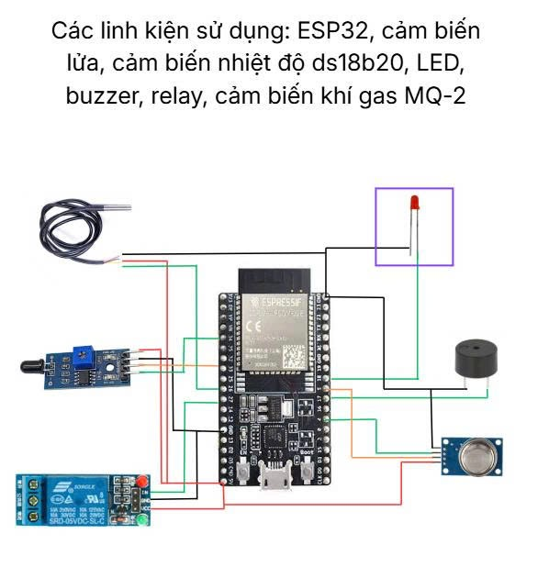
THIẾT KẾ PHẦN CỨNG

Slide 5
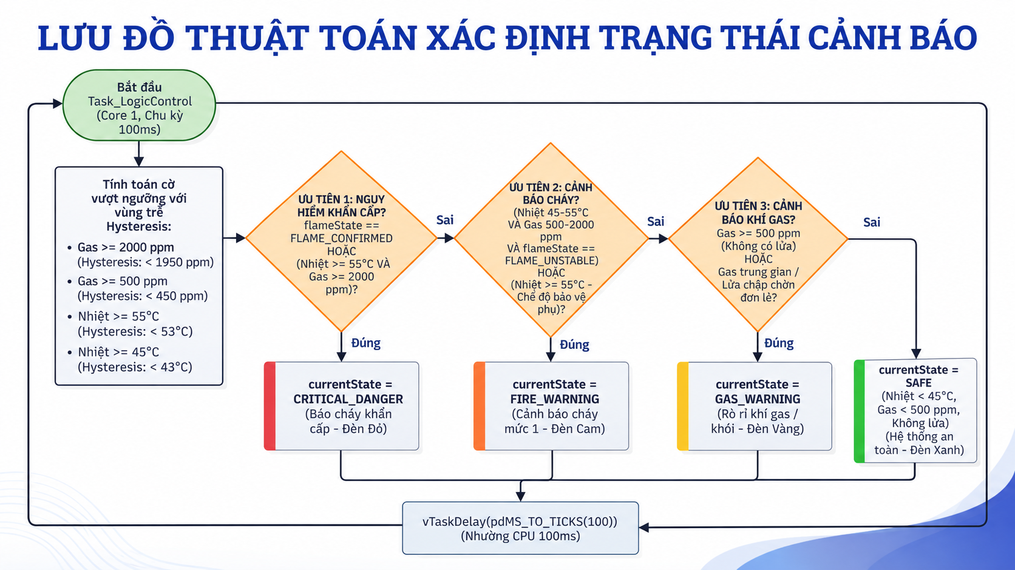


LƯU ĐỒ THUẬT TOÁN XÁC ĐỊNH TRẠNG THÁI CẢNH BÁO

Slide 6
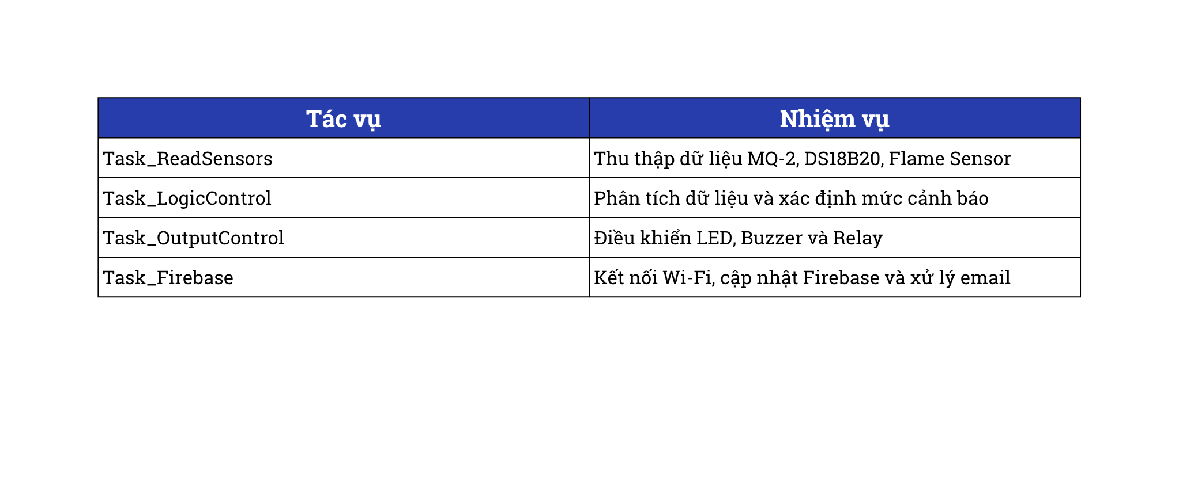
THIẾT KẾ PHẦN MỀM ESP32
CÁC KỸ THUẬT XỬ LÝ
- EMA: Làm mượt tín hiệu khí gas.
- Sliding Window: Xác nhận tín hiệu lửa liên tục.
- Hysteresis: Hạn chế cảnh báo dao động quanh ngưỡng.
- FreeRTOS: Phân chia các công việc xử lý và truyền thông.

Slide 7
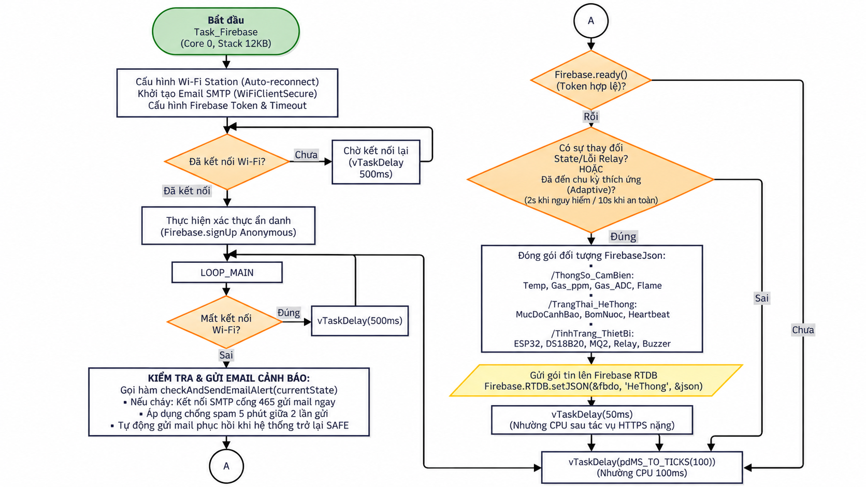
FIREBASE VÀ CƠ CHẾ ĐỒNG BỘ DỮ LIỆU

Slide 8
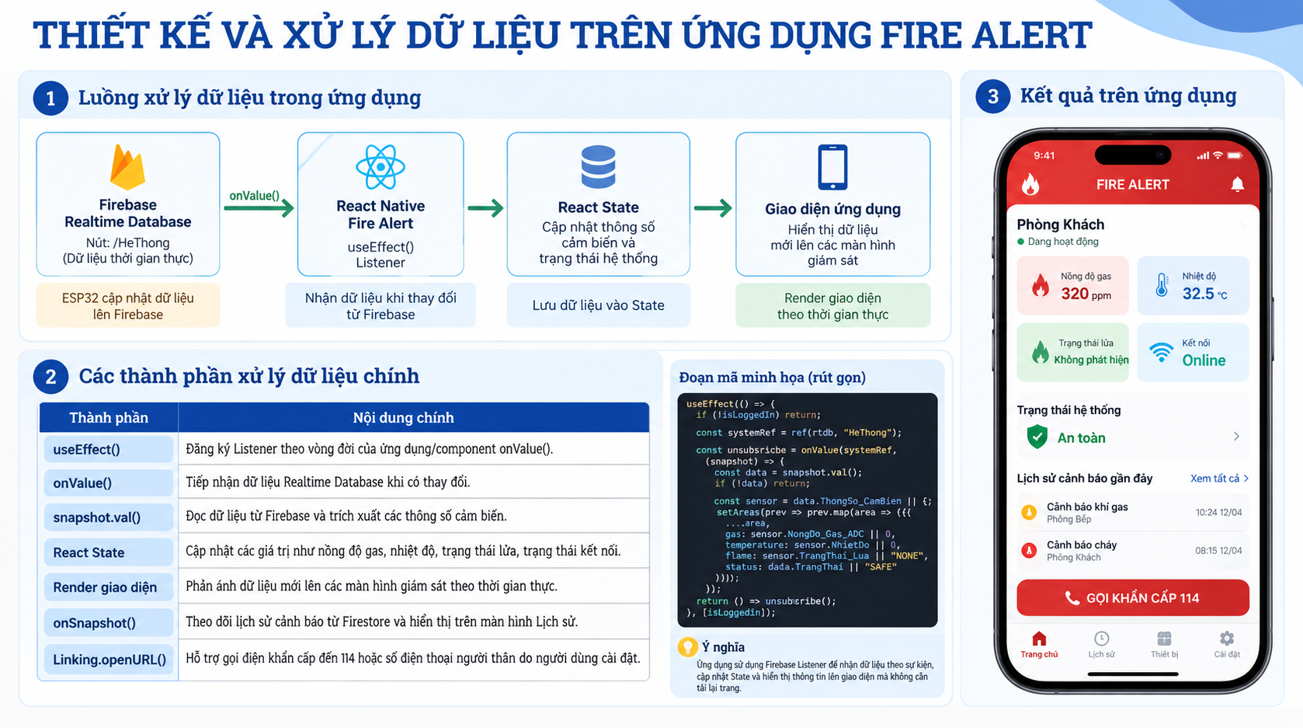
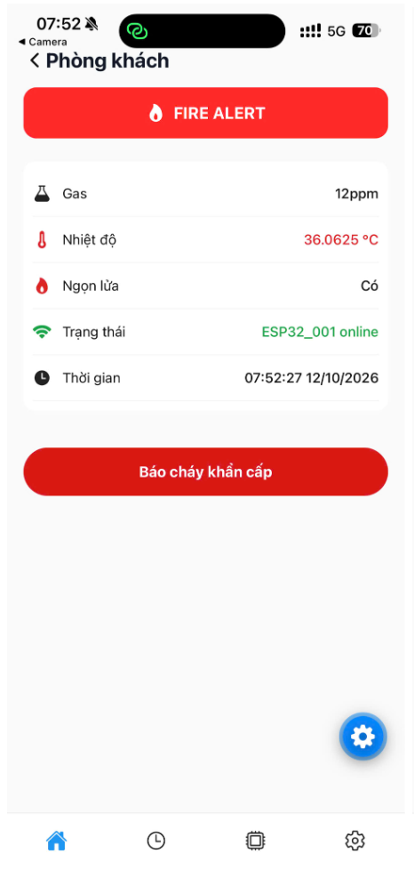
THIẾT KẾ VÀ XỬ LÝ DỮ LIỆU TRÊN ỨNG DỤNG FIRE ALERT

Slide 9

KẾT LUẬN VÀ HƯỚNG PHÁT TRIỂN
1
KẾT QUẢ ĐẠT ĐƯỢC
HẠN CHẾ
2
VÀ HƯỚNG PHÁT TRIỂN
  Xây dựng mô hình IoT kết hợp ESP32 và các cảm biến.
  Thiết kế cơ chế cảnh báo tại chỗ bằng LED, Buzzer và Relay mô phỏng.
  Xây dựng ứng dụng Fire Alert để giám sát các khu vực.
  Tích hợp Firebase phục vụ đồng bộ dữ liệu và lưu lịch sử cảnh báo.
  Hỗ trợ gọi khẩn cấp đến 114 hoặc số điện thoại người thân.
  Tự động gửi email cảnh báo khi hệ thống xác định trạng thái cháy khẩn cấp.
  Tiếp tục hiệu chuẩn MQ-2 và tối ưu ngưỡng cảnh báo.
  Kiểm thử độ ổn định, độ trễ và khả năng hoạt động lâu dài.
  Hoàn thiện thông báo khi ứng dụng chạy nền.
  Mở rộng quản lý nhiều ESP32 độc lập.
  Nghiên cứu lưu dữ liệu khi mất mạng và đồng bộ lại.

Slide 10


THANK YOU

